Slide 1




BỘ CÔNG THƯƠNG
TRƯỜNG CĐ KINH TẾ – KỸ THUẬT CÔNG THƯƠNG
BÀI GIẢNG THỰC HÀNH NGUỘI
Thanh Hóa, 09/2024
Notes:
1

Slide 2

1. KHÁI NIỆM VỀ NGHỀ NGUỘI
➔
Nguội là phương pháp gia công cơ khí cắt gọt bằng tay, dùng sức người.
➔
Dụng cụ sử dụng là các loại dụng cụ nguội chuyên dụng.
➔
Vật liệu gia công ở trạng thái nhiệt độ thường (không nung nóng).
➔
Đóng vai trò quan trọng trong chế tạo, lắp ráp và sửa chữa máy.

Slide 3


2. PHÂN LOẠI NGHỀ NGUỘI
➔
Nguội chế tạo: Tạo ra các chi tiết máy mới.
➔
Nguội sửa chữa: Khắc phục sai hỏng của máy.
➔
Nguội lắp ráp: Tập hợp chi tiết thành máy hoàn chỉnh.
➔
Nguội dụng cụ: Chế tạo khuôn mẫu, dưỡng đo.

Slide 4

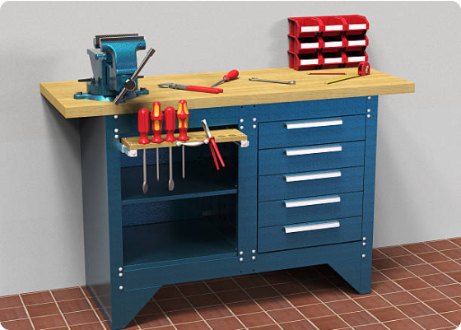
3. TỔ CHỨC NƠI LÀM VIỆC
➔
Bàn nguội (Workbench): Phẳng, vững chắc, độ cao phù hợp.
➔
Ê tô (Vise): Thiết bị kẹp chặt quan trọng nhất.
➔
Sắp xếp dụng cụ: Theo thứ tự sử dụng, gọn gàng.
➔
Ánh sáng: Đảm bảo độ sáng cho các công việc tinh xảo.

Slide 5
4. AN TOÀN LAO ĐỘNG - TRANG BỊ
➔
Quần áo bảo hộ lao động gọn gàng, đúng quy định.
➔
Sử dụng giày bảo hộ, mũ bảo hộ trong xưởng.
➔
Kính bảo hộ là bắt buộc khi đục, mài, hoặc khoan.
➔
Găng tay sử dụng khi bốc xếp phôi, vật liệu nặng.

Slide 6
5. QUY TẮC AN TOÀN THAO TÁC
➔
Kiểm tra dụng cụ trước khi làm (cán búa, lưỡi cưa).
➔
Không dùng tay gạt phoi (dùng bàn chải chuyên dụng).
➔
Vật gia công phải được kẹp chặt chắc chắn trên ê tô.
➔
Dọn dẹp phôi và dầu mỡ trên sàn nhà để tránh trơn trượt.

Slide 7


Slide 8
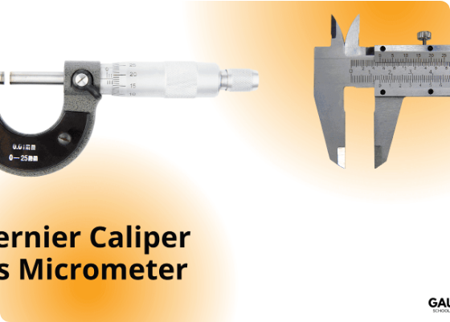
1.1. THƯỚC CẶP (VERNIER CALIPER)
➔
Công dụng: Đo kích thước ngoài, trong và chiều sâu.
➔
Độ chính xác phổ biến: 0.1mm, 0.05mm, 0.02mm.
➔
Cấu tạo: Thước chính, thước phụ (du xích), mỏ đo.

Slide 9
1.2. PANME (MICROMETER)
➔
Dùng để đo các kích thước yêu cầu độ chính xác cao (0.01mm).
➔
Các loại: Panme đo ngoài, đo trong, đo chiều sâu.
➔
Lưu ý: Không đo vật đang quay hoặc vật còn nóng.
➔
Kiểm tra điểm "0" trước khi tiến hành đo.

Slide 10
1.3. KHÁI NIỆM VẠCH DẤU
➔
Là việc xác định các đường giới hạn gia công trên phôi.
➔
Đảm bảo chi tiết sau gia công đúng hình dáng, kích thước.
➔
Phân loại: Vạch dấu trên mặt phẳng và vạch dấu trong không gian.

Slide 11
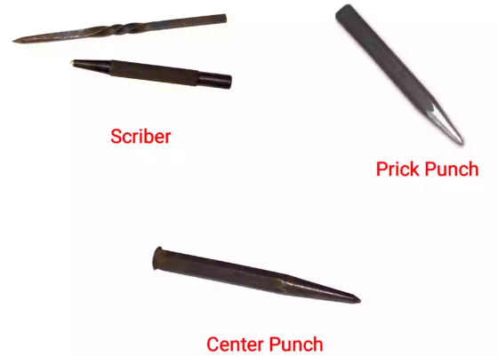
1.4. DỤNG CỤ VẠCH DẤU
➔
Bàn vạch mẫu: Mặt phẳng chuẩn để đặt vật.
➔
Mũi vạch: Dùng để kẻ các đường thẳng trên bề mặt.
➔
Chấm dấu (Center punch): Tạo vết lõm cố định đường vạch.
➔
Compa: Vạch các cung tròn, đường tròn.

Slide 12
1.5. KỸ THUẬT VẠCH DẤU CƠ BẢN
➔
Làm sạch bề mặt phôi trước khi vạch (có thể bôi vôi/màu).
➔
Xác định tâm, các đường chuẩn chính xác.
➔
Độ nghiêng của mũi vạch phải ổn định khi kẻ.
➔
Chấm dấu phải đúng tâm của đường vạch hoặc giao điểm.

Slide 13


VIDEO MÔ PHỎNG: VẠCH DẤU
Mô phỏng quy trình sử dụng bàn vạch và mũi vạch
(Tầm quan trọng của việc xác định mặt chuẩn)

Slide 14


Slide 15
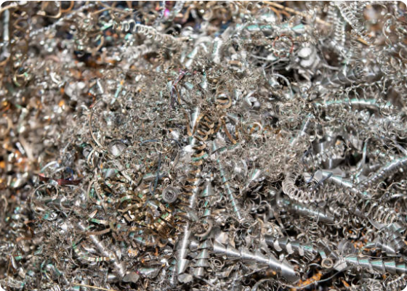
2.1. KỸ THUẬT ĐỤC KIM LOẠI
➔
Sử dụng búa và đục để tách lớp kim loại dày.
➔
Dụng cụ: Búa thép, đục bằng, đục nhọn.
➔
Góc mài đục: Tùy thuộc độ cứng vật liệu (30° - 70°).

Slide 16
2.2. TƯ THẾ VÀ CÁCH ĐẬP BÚA
➔
Cách cầm đục: Không quá chặt, cách đầu đục 15-20mm.
➔
Cách cầm búa: Cách đuôi cán búa khoảng 20-30mm.
➔
Đập búa bằng cổ tay hoặc khuỷu tay tùy lực cần thiết.
➔
Mắt nhìn vào lưỡi đục, không nhìn vào đầu đục.

Slide 17
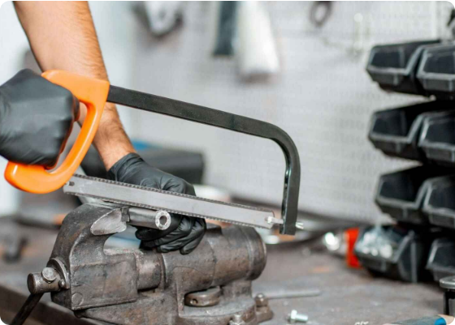
2.3. KỸ THUẬT CƯA KIM LOẠI
➔
Sử dụng cưa tay để cắt đứt vật liệu hoặc cắt rãnh.
➔
Lưỡi cưa: Thường có 18, 24 hoặc 32 răng trên mỗi inch.
➔
Cách lắp lưỡi cưa: Răng hướng về phía trước (hướng cắt).

Slide 18
2.4. THAO TÁC CƯA ĐÚNG CÁCH
➔
Tư thế đứng: Chân trước chân sau vững chãi.
➔
Lực đẩy: Đẩy đi là hành trình cắt, kéo về là hành trình không tải.
➔
Tốc độ cưa: Trung bình 40-60 lần/phút.
➔
Khi sắp đứt: Giảm lực nhấn và tốc độ cưa.

Slide 19
VIDEO MÔ PHỎNG: KỸ THUẬT CƯA
Mô phỏng tư thế đứng và nhịp điệu cưa tay
(Lưu ý góc nghiêng lưỡi cưa khi bắt đầu)

Slide 20
2.5. CÁC SAI HỎNG THƯỜNG GẶP
Sai hỏng | Nguyên nhân
Đường cưa bị lệch | Lắp lưỡi cưa không thẳng, nhấn lực không đều.
Gãy lưỡi cưa | Nhấn quá mạnh, lưỡi cưa quá căng hoặc quá lỏng.
Mẻ răng cưa | Cưa vật quá cứng, vật liệu không được kẹp chặt.

Slide 21


Slide 22
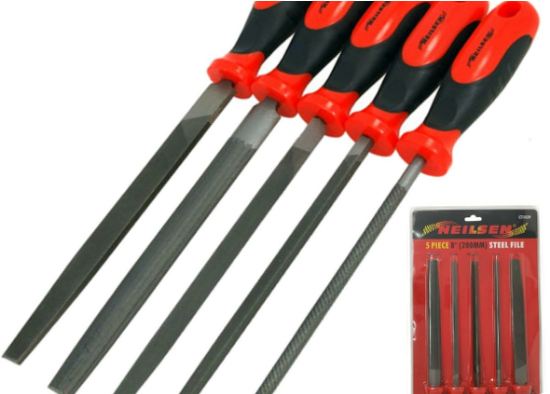
3.1. CÁC LOẠI DŨA THÔNG DỤNG
➔
Dũa dẹt: Dũa mặt phẳng ngoài.
➔
Dũa tam giác: Dũa góc nhọn, rãnh.
➔
Dũa tròn: Dũa lỗ tròn, cung tròn.
➔
Dũa bán nguyệt: Dũa mặt cong lớn.

Slide 23
3.2. KỸ THUẬT DŨA MẶT PHẲNG
➔
Điều khiển lực dũa: Tay phải đẩy, tay trái đè.
➔
Lực nhấn thay đổi theo hành trình để mặt dũa luôn phẳng.
➔
Các phương pháp: Dũa dọc, dũa ngang, dũa chéo.
➔
Kiểm tra độ phẳng bằng thước lá hoặc thước tóc.

Slide 24
VIDEO MÔ PHỎNG: THAO TÁC DŨA
Mô phỏng sự phối hợp lực giữa hai tay khi dũa
(Tránh hiện tượng "bập bênh" khi dũa)

Slide 25
3.3. BẢO DƯỠNG VÀ VỆ SINH DŨA
➔
Không để dầu mỡ dính lên mặt răng dũa.
➔
Dùng bàn chải đồng/sắt để làm sạch mạt sắt kẹt trong răng.
➔
Không xếp dũa chồng lên nhau làm mẻ răng.
➔
Dũa mới nên dùng cho vật liệu mềm trước.

Slide 26


Slide 27
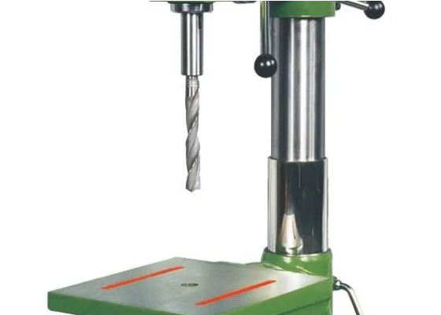
4.1. MÁY KHOAN BÀN
➔
Dùng để gia công lỗ tròn trên chi tiết.
➔
Cấu tạo: Thân máy, bàn máy, trục chính, tay quay.
➔
Thay đổi tốc độ bằng cách điều chỉnh dây đai (puli).

Slide 28
4.2. MŨI KHOAN RUỘT GÀ
➔
Góc đỉnh mũi khoan: Thường là 118° cho thép.
➔
Mài mũi khoan: Hai lưỡi cắt phải đều nhau về chiều dài và góc.
➔
Lấy dấu tâm (chấm dấu) thật sâu trước khi khoan.
➔
Sử dụng dung dịch làm mát khi khoan thép.

Slide 29
4.3. THAO TÁC KHOAN AN TOÀN
➔
Kẹp chặt vật khoan trên ê tô máy hoặc bàn máy.
➔
Không dùng tay giữ vật khi khoan.
➔
Không dùng tay gạt phoi khi máy đang quay.
➔
Giảm tốc độ và lực tiến khi mũi khoan sắp thủng vật.

Slide 30
VIDEO MÔ PHỎNG: KHOAN LỖ
Quy trình lấy dấu tâm và tiến hành khoan
(Kỹ thuật thoát phoi khi khoan lỗ sâu)

Slide 31


Slide 32
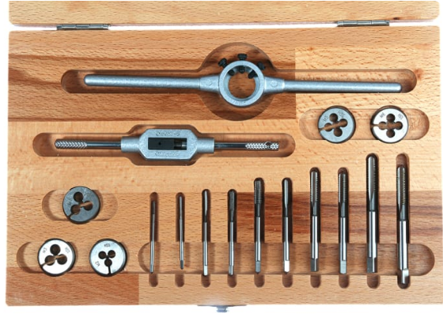
5.1. TA RÔ (TAPPING)
➔
Dùng bộ Ta rô để tạo ren trong lỗ.
➔
Bộ Ta rô tay gồm 3 cây: Cây số 1, số 2 và số 3.
➔
Công thức tính đường kính lỗ khoan: Dk = D - P.

Slide 33
5.2. BÀN REN (DIES)
➔
Dùng bàn ren để tạo ren ngoài trên trục.
➔
Vát mép đầu trục trước khi bắt đầu cắt ren.
➔
Sử dụng tay quay bàn ren chuyên dụng.
➔
Đảm bảo bàn ren vuông góc với tâm trục.

Slide 34
5.3. THAO TÁC CẮT REN CHUẨN
➔
Quay thuận 1/2 vòng rồi quay ngược lại 1/4 vòng để bẻ phoi.
➔
Luôn sử dụng dầu bôi trơn để bảo vệ dụng cụ và mặt ren.
➔
Tránh quay quá mạnh làm gãy Ta rô trong lỗ.
➔
Thực hiện tuần tự từ cây số 1 đến cây số 3.

Slide 35
VIDEO MÔ PHỎNG: CẮT REN TAY
Kỹ thuật bẻ phoi và bôi trơn khi Ta rô
(Cách kiểm tra độ vuông góc)

Slide 36


Slide 37
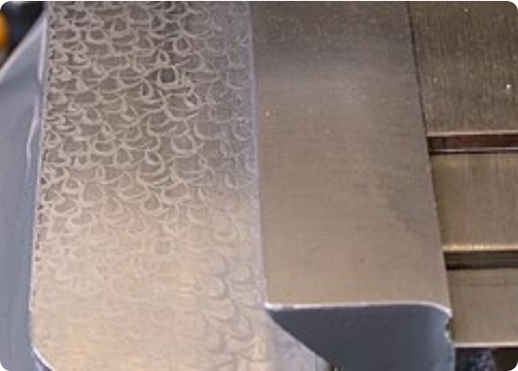
6.1. CẠO KIM LOẠI (SCRAPING)
➔
Dùng để đạt độ chính xác mặt phẳng cực cao.
➔
Dụng cụ: Dao cạo (flat, curved).
➔
Kiểm tra bằng sơn rà và bàn rà mẫu.
➔
Tạo các "điểm tiếp xúc" đều khắp bề mặt.

Slide 38
6.2. KIỂM TRA SAU GIA CÔNG
➔
Kiểm tra kích thước bằng thước cặp, panme.
➔
Kiểm tra độ vuông góc bằng ê ke.
➔
Kiểm tra độ bóng bề mặt bằng mẫu chuẩn.
➔
Kiểm tra lắp ghép thử với chi tiết đối mã.

Slide 39
TỔNG KẾT MÔN HỌC
➔
Nắm vững kỹ năng sử dụng dụng cụ nguội cơ bản.
➔
Tuân thủ tuyệt đối các quy định an toàn lao động.
➔
Rèn luyện tính cẩn thận, kiên trì và chính xác.
➔
Là nền tảng cho các kỹ thuật gia công máy sau này.

Slide 40
CẢM ƠN & THẢO LUẬN
Hỏi và Đáp - Giải đáp thắc mắc chuyên môn
Chúc các em học tập tốt!

Slide 41






IMAGE SOURCES
https://i.ytimg.com/vi/n8K9L16vxgg/maxresdefault.jpg
Source: www.youtube.com
https://media.istockphoto.com/id/629642176/photo/work-bench.jpg?s=612x612&w=0&k=20&c=R4nHmUvv1Mqa0ffwvD9f5g9RFhKv7CbtarPfqt6aY7s=
Source: www.istockphoto.com
https://framerusercontent.com/images/l9MM4wAriL7OBAie7MGbCzqI.png?width=1546&height=869
Source: gaugehow.com
https://blogger.googleusercontent.com/img/b/R29vZ2xl/AVvXsEg5G07t4eorXiVhbzDeZX1UHx0jZB8GefEbh9hjNv512xhzcVrXbIhRKsKx__ssF-TUjiHnbPwm1swlLTpymnCSXsBxfy0u-urPHxV9H1KtJ2Zrei4p_BBY_rxS6x0bmwduWrgOYHkvXxaV/s1863/Marking+tools+in+workshop.webp
Source: www.mechical.com
https://media.istockphoto.com/id/1398762820/photo/metal-shavings-industrial-scraps-from-metal-cutting.jpg?s=612x612&w=0&k=20&c=74qpFemKD4O2zucbFv6iqLJAEdZzVx54sTE-4BxkNLc=
Source: www.istockphoto.com
https://www.cutmy.co.uk/media/amasty/blog/cutting_with_hacksaw_1_.jpeg
Source: www.cutmy.co.uk

Slide 42




IMAGE SOURCES
https://i.ebayimg.com/images/g/Ll0AAOSwRWdfP6iK/s-l1200.jpg
Source: www.ebay.co.uk
https://image.made-in-china.com/365f3j00ZpQiFICYHcku/Industrial-Vertical-Drilling-Tool-with-High-Precision-16mm-Z4116-.webp
Source: wl-mach.en.made-in-china.com
https://res.cloudinary.com/rsc/image/upload/b_rgb:FFFFFF,c_pad,dpr_1.0,f_auto,q_auto,w_700/c_pad,w_700/F3009735-01
Source: dobler-gaertnerei.ch
https://upload.wikimedia.org/wikipedia/commons/thumb/0/03/ScrapingPatternSlideway.jpg/250px-ScrapingPatternSlideway.jpg
Source: en.wikipedia.org

